Slide 1
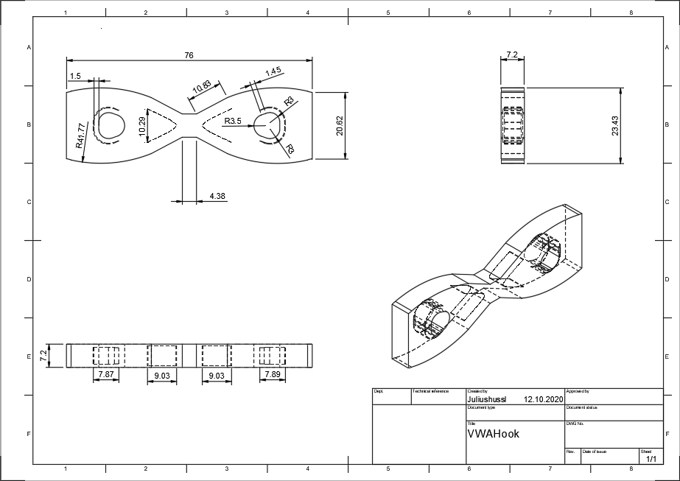
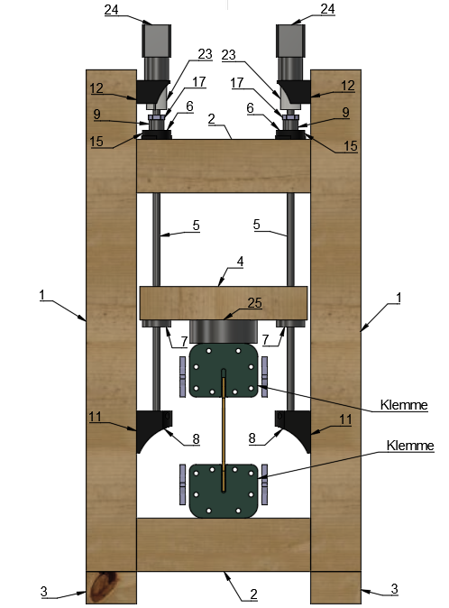
Einfluss von Parametern beim 3D-Druckverfahren „Fused Deposition Modeling (FDM)“ auf die Zugfestigkeit von 3D-gedruckten Objekten
VWA von Julius Hussl

Slide 2
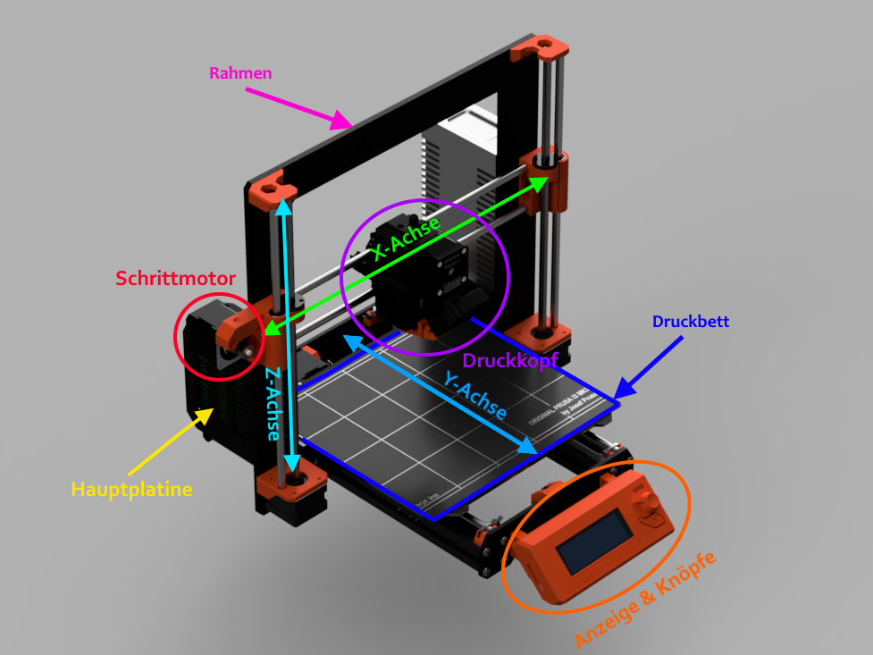
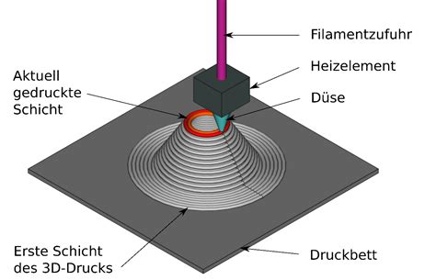
FDM Verfahren

Slide 3
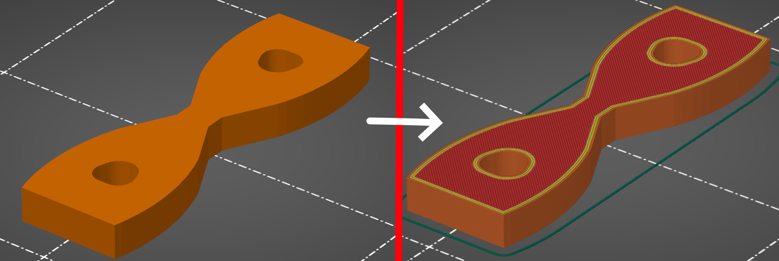
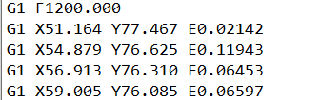
Slicer

Slide 4
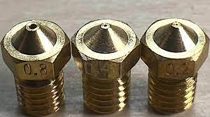
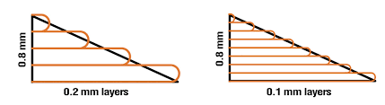
Düsendurchmesser
Schichthöhe
Standard: 0.4mm
Standard: 0.2mm

Slide 5
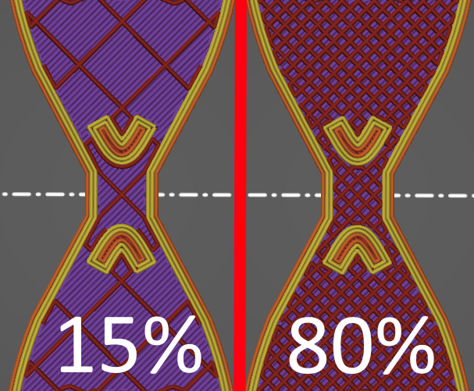
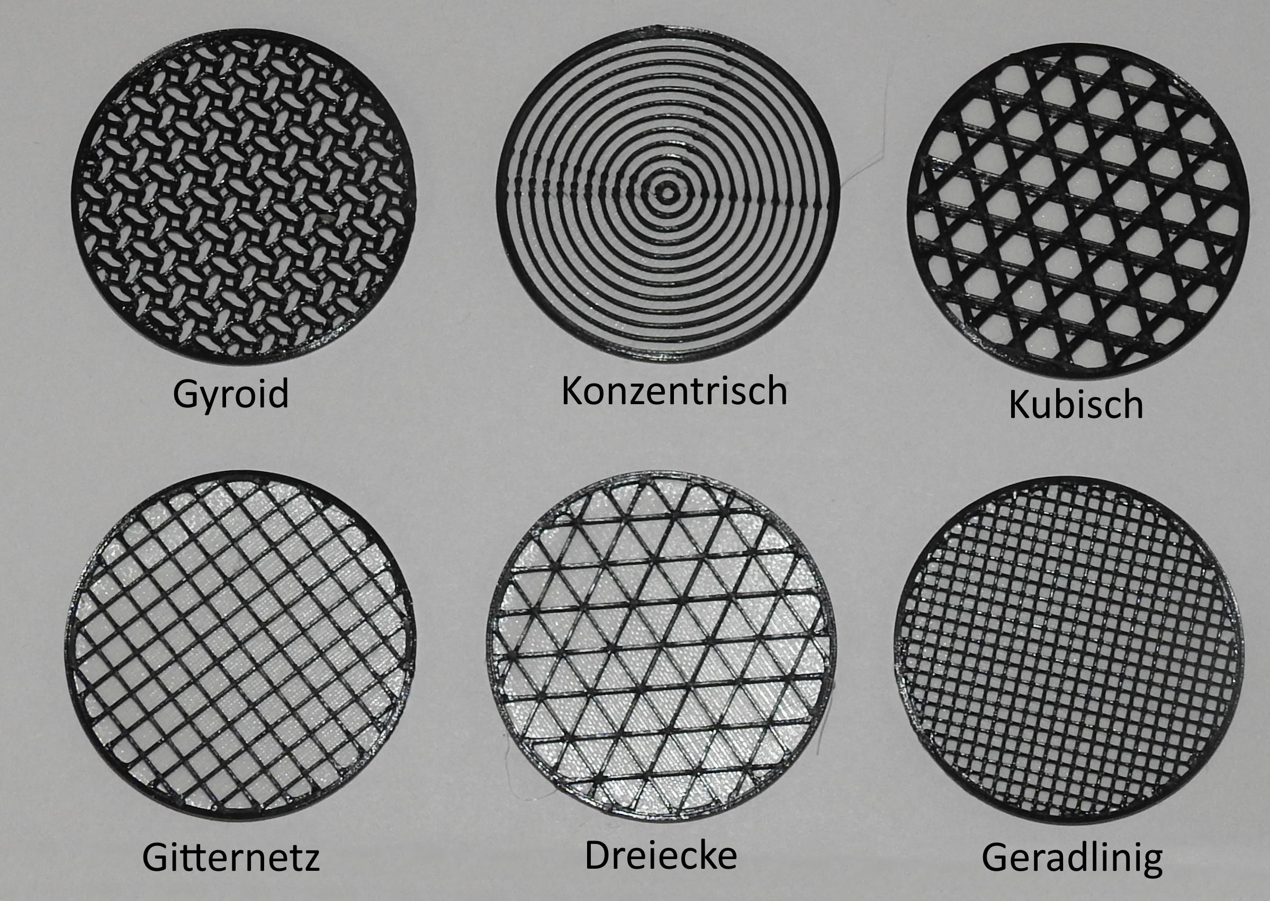
Füllung

Slide 6
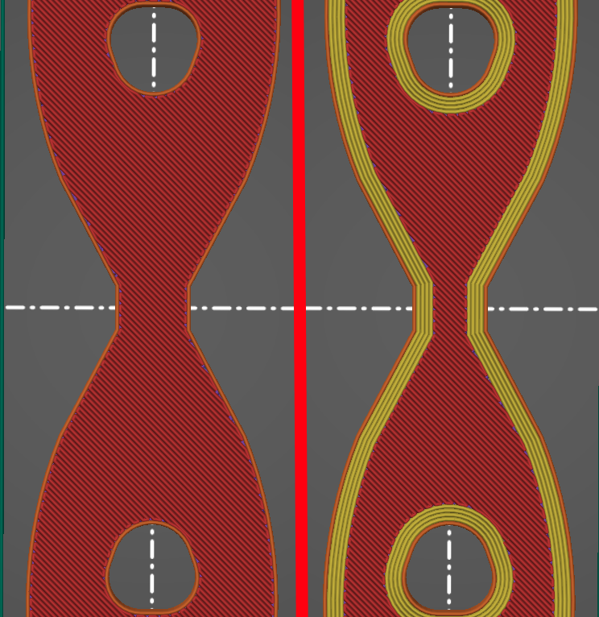
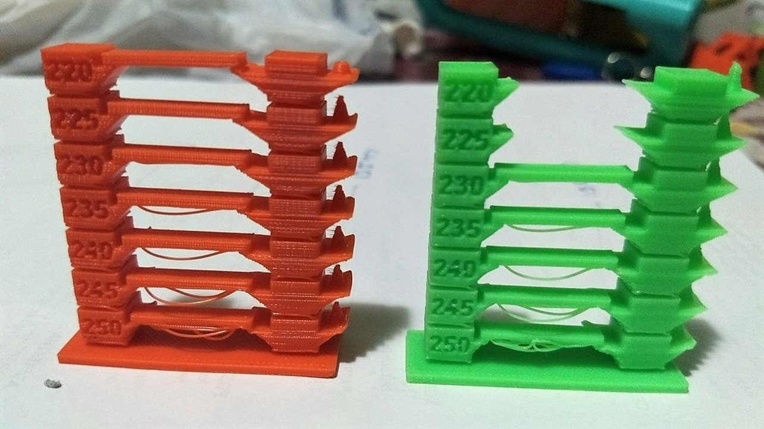
Schalendicke
Temperaturen
Standard: 0.8mm
Standard: 215° (Pla)

Slide 7
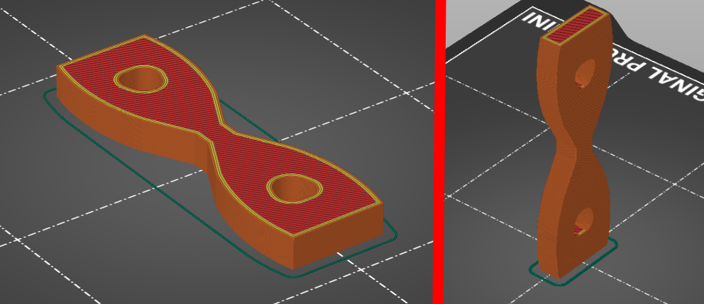
Orientierung

Slide 8
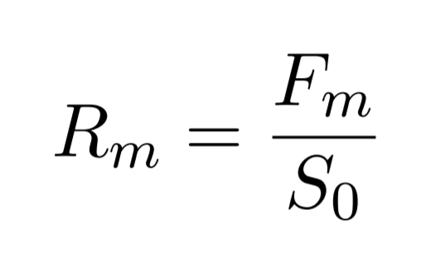

Zugfestigkeit
$R_{m}=Zugfestigkeit$
$S_{0}=Flächeninhalt der Bezugsfläche$
$F_{m}=Höchstkraft$
Durch Zugversuch bestimmt

Slide 9
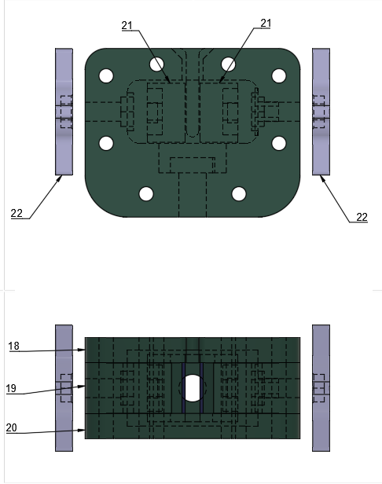
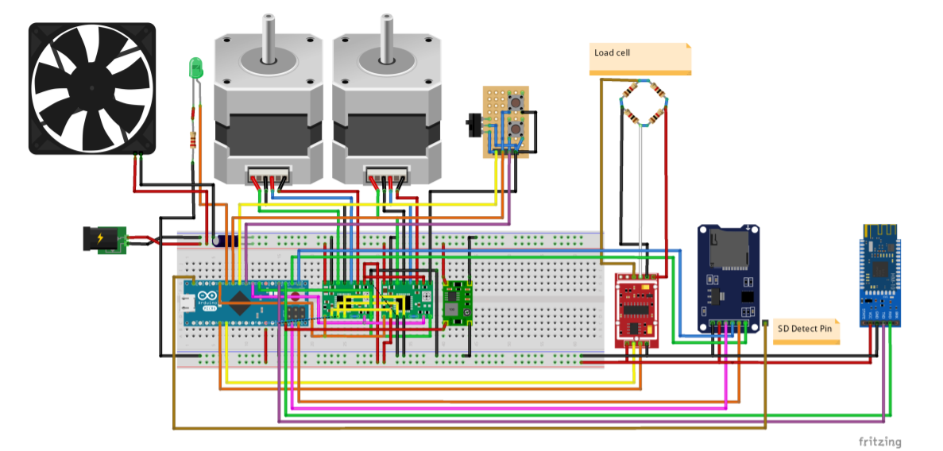
Zugprüfmaschine - Aufbau

Slide 10
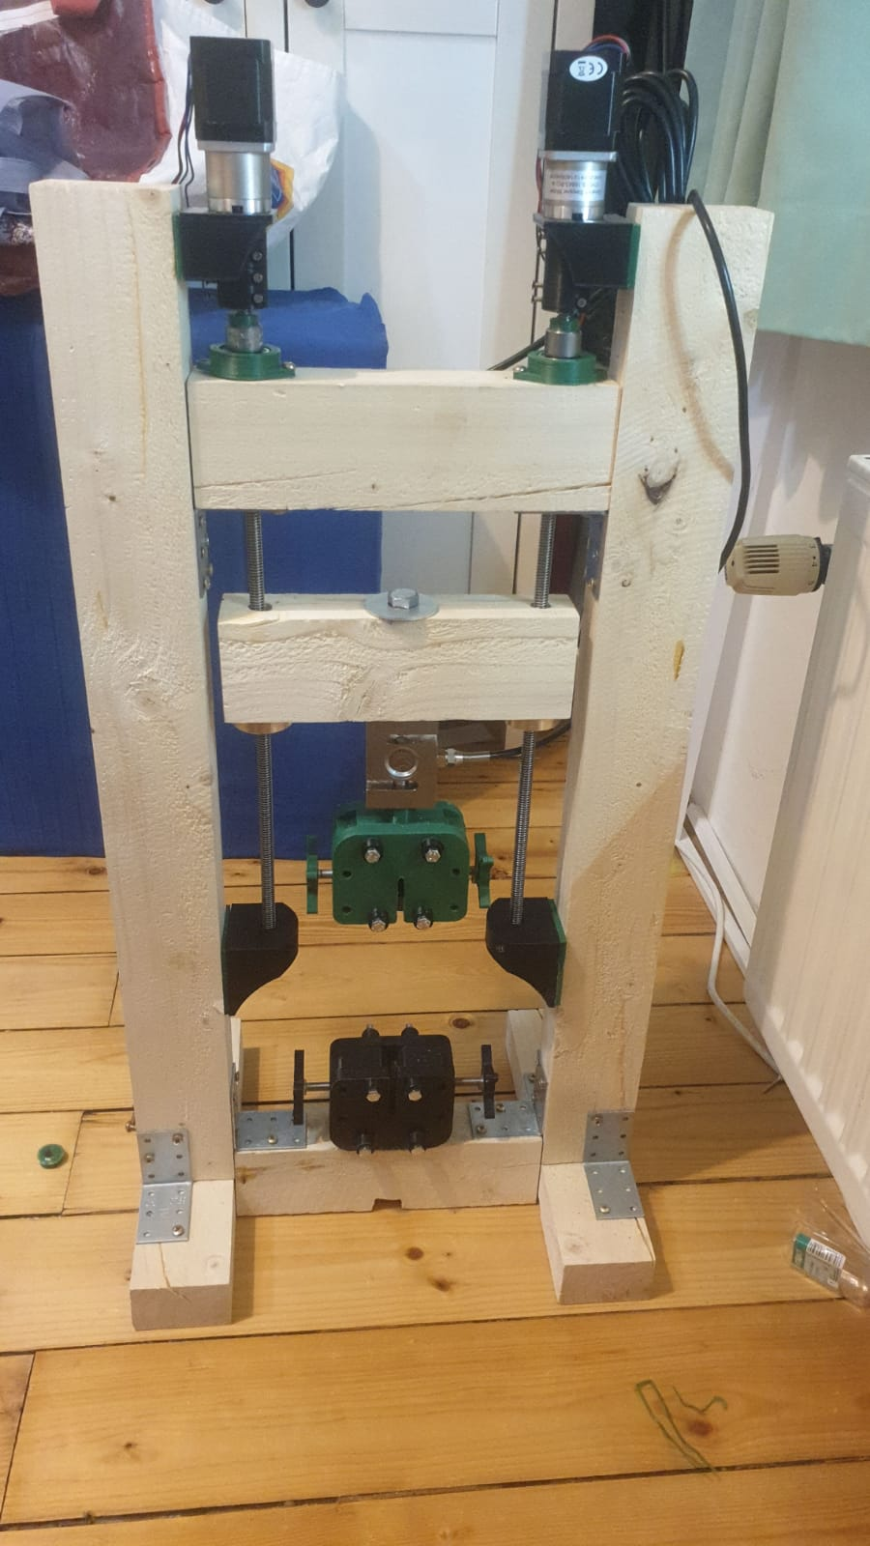
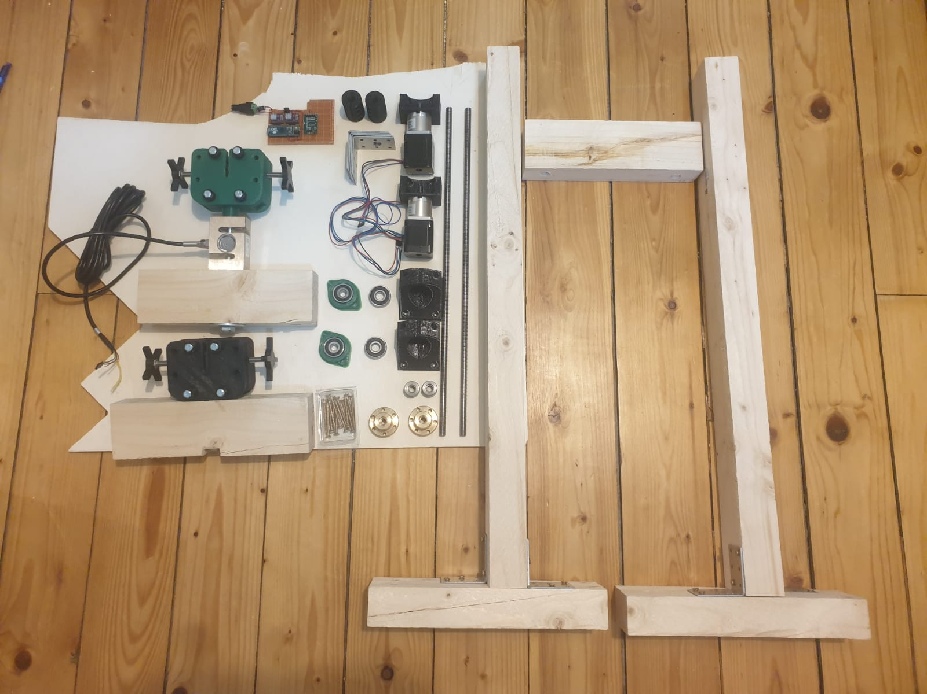
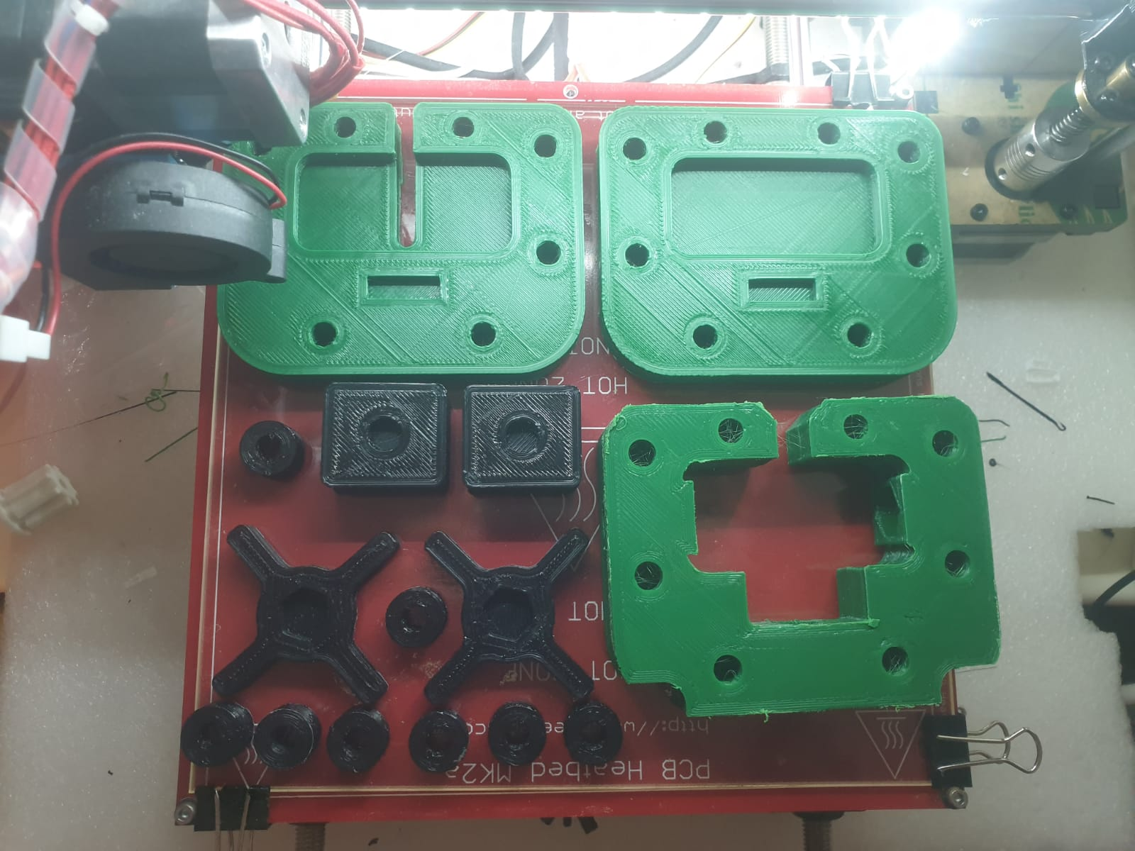
Zusammenbauen

Slide 11
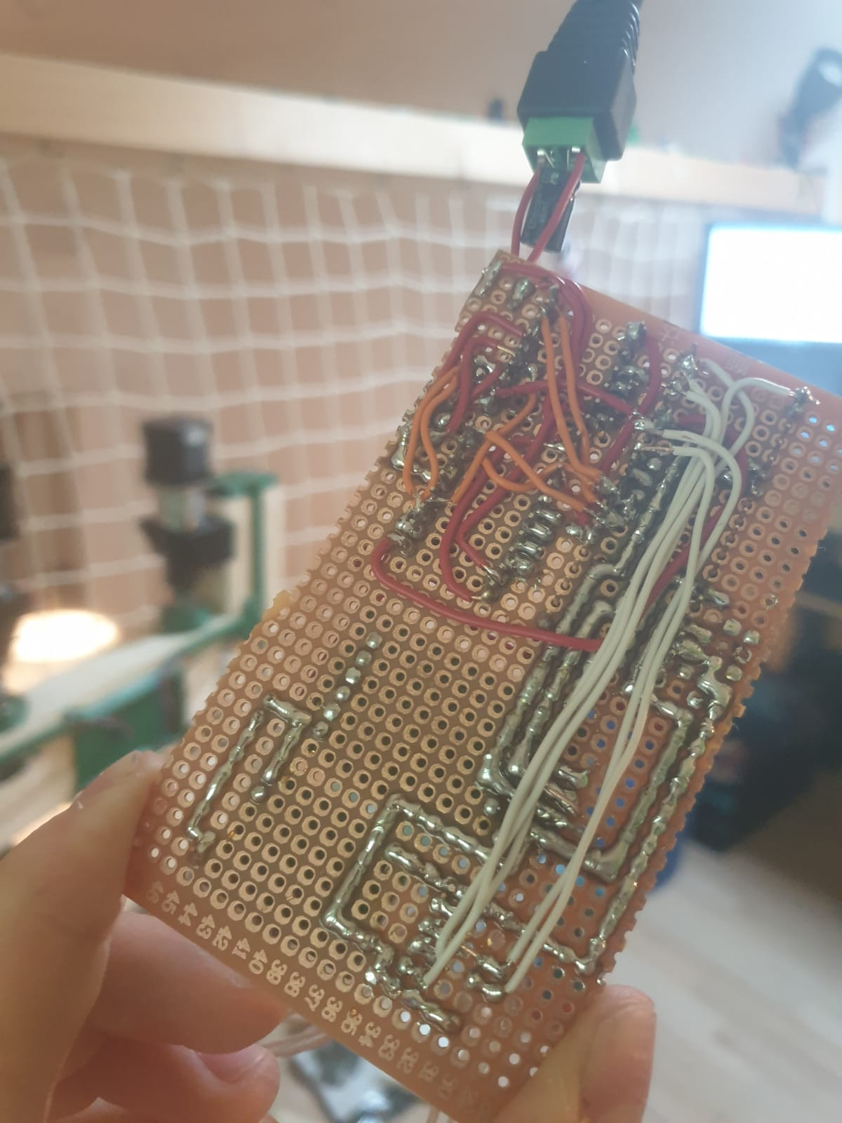
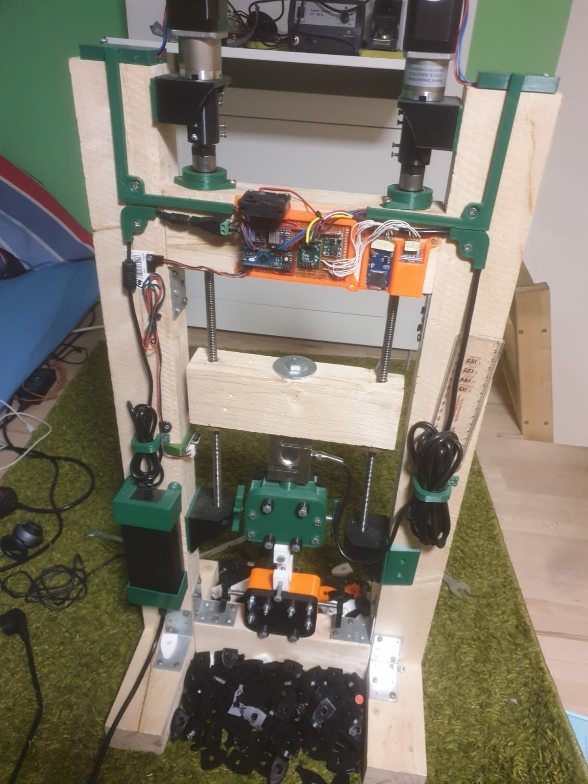
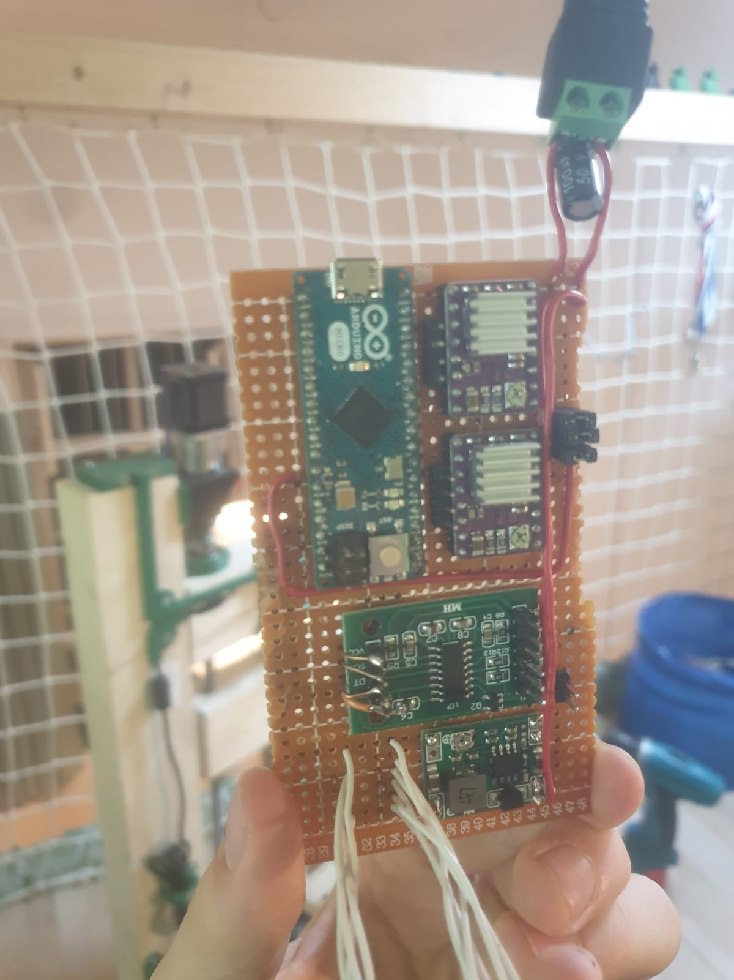
Zusammenbauen - Elektronik

Slide 12
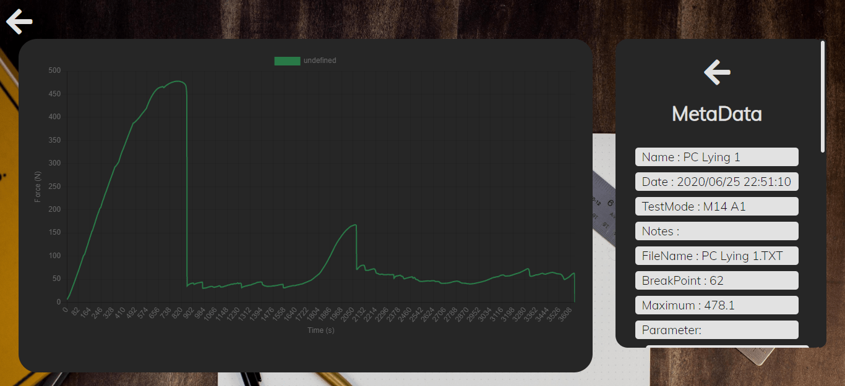
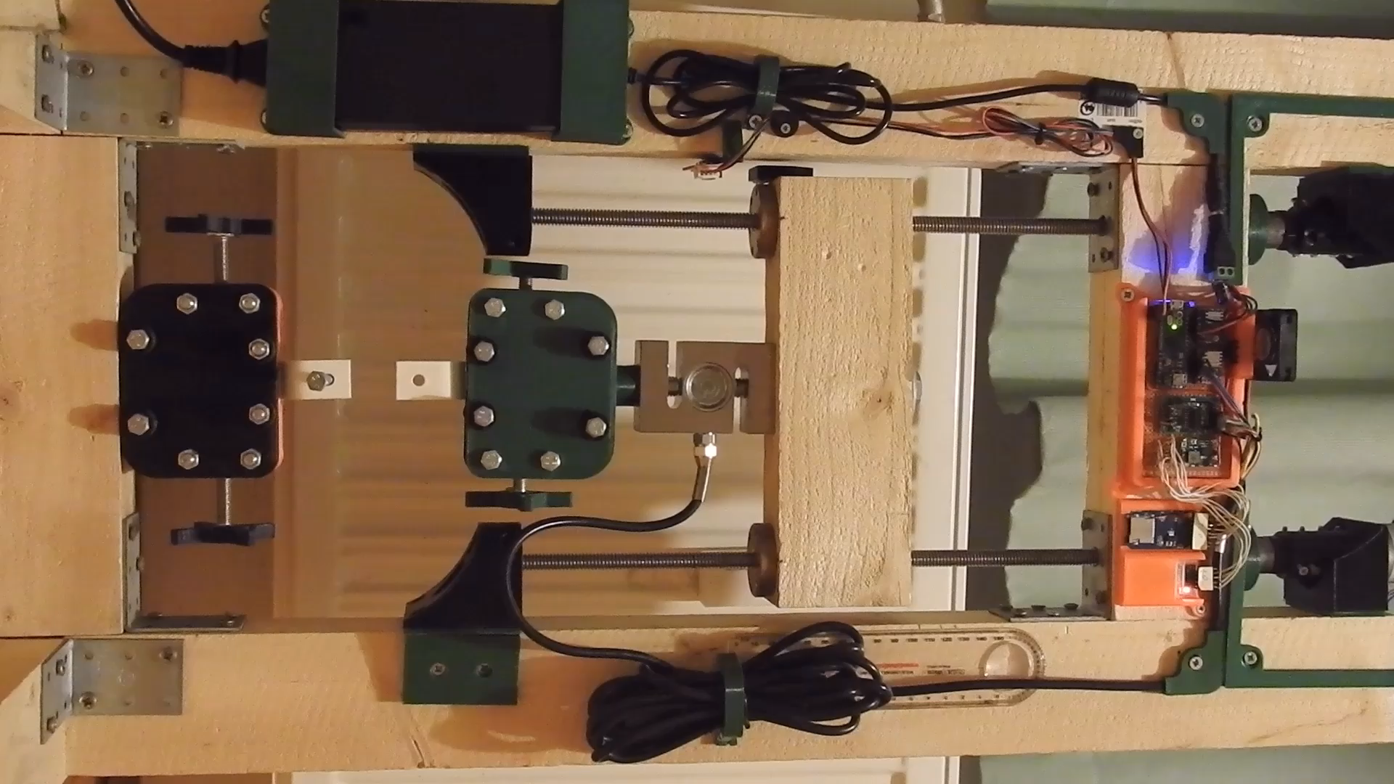
Zugprüfmaschine - Software
https://iqwertz.github.io/OpenPullController/
https://iqwertz.github.io/Visualizer/

Slide 13
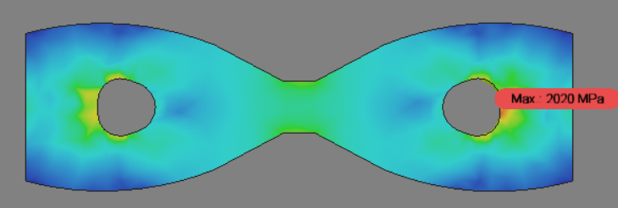
Testhacken
Bruchstelle:
Quadratisch, >50mm2
Höchstkraft:
3kN
Größe:
>10.000 mm3 (um Druckzeit und Druckkosten zu minimieren).
Druckbarkeit:
Liegend & stehend ohne Stützmaterial
Kompatibilität:
Mit der Zugprüfmaschine kompatible

Slide 14
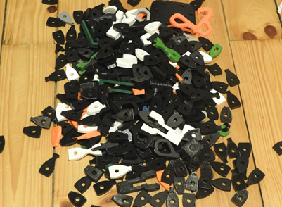
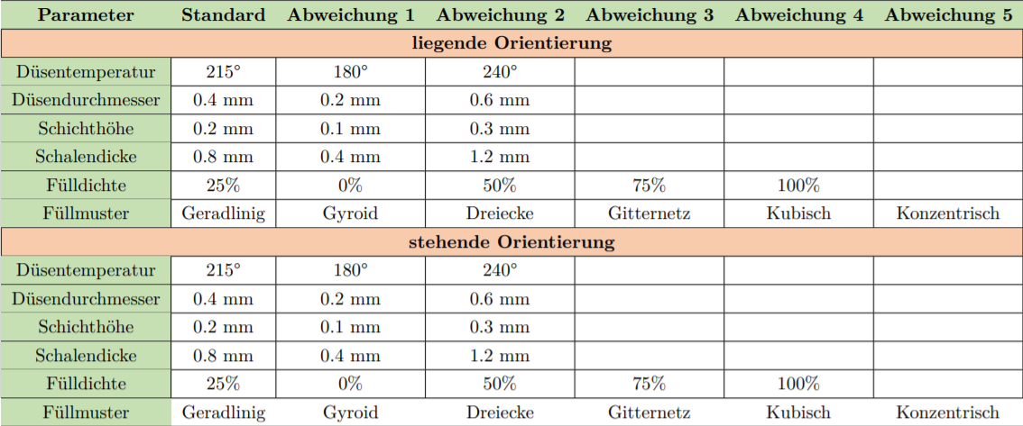
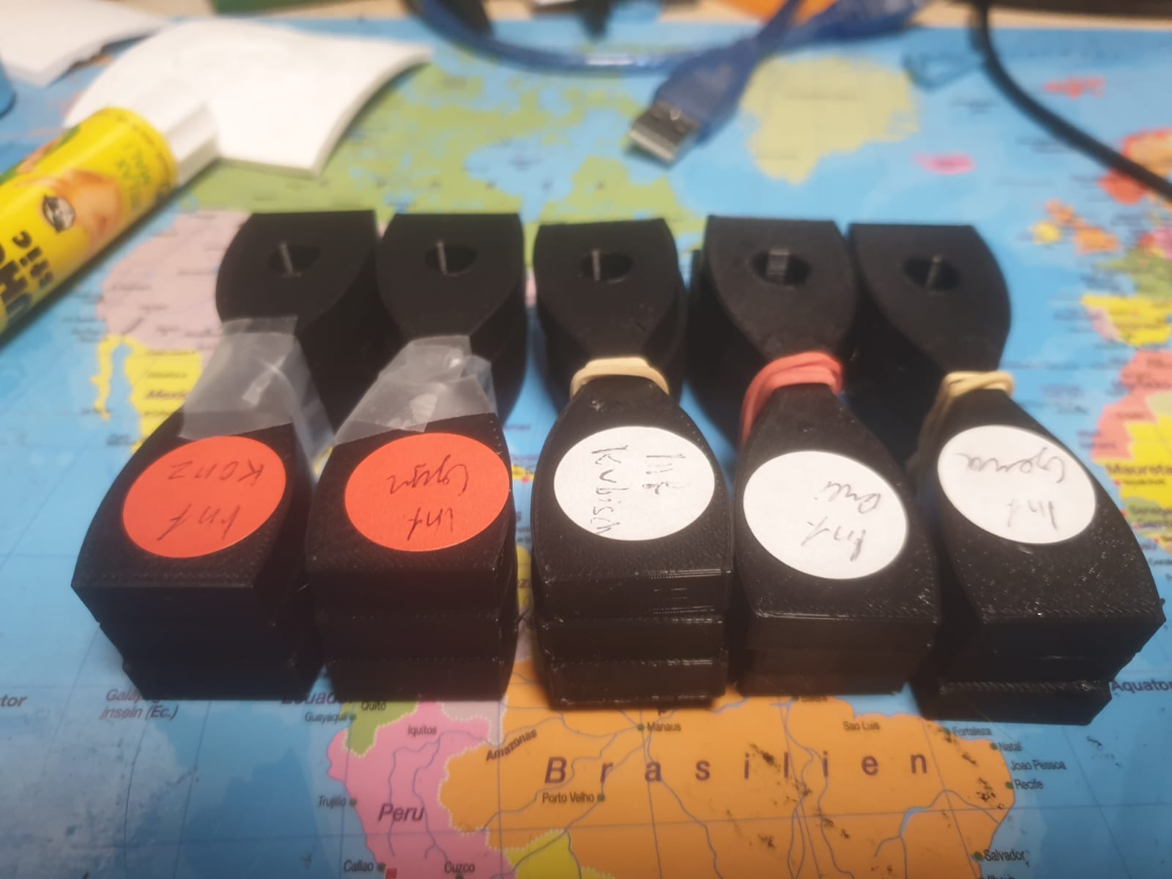
Versuchsdurchführung

Slide 15
Ergebnisse
https://iqwertz.github.io/Visualizer/?data=VWA
Ein höherer Düsendurchmesser führt zu einer Erhöhung der Zugfestigkeit
Eine höhere Fülldichte führt zu einer Erhöhung der Zugfestigkeit.
Bei liegender Orientierung weist das kubische Füllmuster die höchste Zugfestigkeit auf, bei stehender Orientierung das geradlinige.
Einer höhere Schalendicke führt zu einer Erhöhung der Zugfestigkeit, jedoch nur bei liegender Orientierung
Eine Verkleinerung der Schichthöhe führt zu einer Erhöhung der Zugfestigkeit.
Die Düsentemperatur hat bei liegender Orientierung im untersuchten Bereich von 190° bis 240° keinen Einfluss auf die Zugfestigkeit. Bei stehender Orientierung hingegen zeigt jegliche Veränderung der Düsentemperatur einen negativen Einfluss auf die Zugfestigkeit.
Liegend orientierte Objekte haben eine höhere Zugfestigkeit als stehend orientierte Objekte.

Slide 16
Links
VWA:
https://iqwertz.github.io/VWA%20-%20Julius%20Hussl.pdf
Openpull:
https://github.com/CNCKitchen/Open-Pull
Webcontroller:
https://iqwertz.github.io/OpenPullController/
Visualizer:
https://iqwertz.github.io/Visualizer/
Testdaten:
https://iqwertz.github.io/Visualizer/?data=VWA

Slide 17
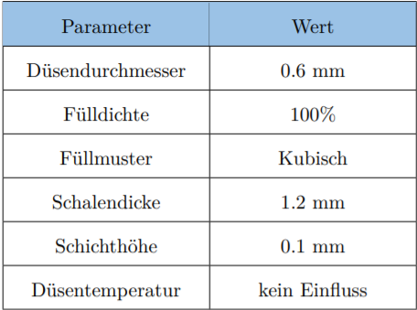
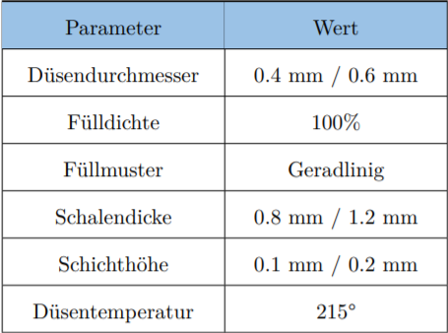
Optimale Parameter
Liegend
Stehend

